Slide 1

微信小程序云开发介绍
适用于个人项目、功能简单的工具类小程序
测试代码地址： https://github.com/kabudaaixuexi/cloudwxmini-demo
appid：wxdfd8f70d23cba10c （测试效果需要开发者权限）
官方文档： https://developers.weixin.qq.com/miniprogram/dev/wxcloud/basis/getting-started.html
开发工具：

Slide 2
1.微信小程序的云开发概念
2.云开发和传统开发的区别
3.云开发 API 分类
4.基于云开发的实例及代码标注

Slide 3
微信小程序的云开发概念
云开发为开发者提供完整的原生云端支持和微信服务支持，无需搭建服务器，使用平台提供的 API 进行核心业务开发。
云开发包含了小程序前端和小程序后端，小程序后端包括云函数，云数据库，云存储三大核心模块。
云开发就是一套解决小程序前后端开发的一种云端能力

Slide 4
云开发和传统开发的区别(1)
小程序端（前端业务逻辑）
传统开发
服务器端（后台逻辑，java，node.js,php等等）
数据库（mongodb，mysql等等）
小程序前端（前端业务逻辑）
云函数（node.js）
云开发
wx.cloud
云数据库（mongodb）
小程序后端（云开发）
云存储（图片，文件，excel表格）

Slide 5
云开发和传统开发的区别(2)
1.使用传统开发的优缺点
优点 : 我们不用管后台逻辑, 直接发送请求即可获取想要的数据
缺点 : 开发成本太大, 不能个人开发，需要域名、服务器和学习新编程语言
2.使用云开发的优缺点
优点 : 完全可以个人开发前后端, 直接上线, 不需要依赖后端, 简单易学
缺点 : 前后端都是我们自己写 , 得学习云开发之类的API

Slide 6
云开发 API 分类（1）
1.云函数
- 云函数是一段运行在云端的代码，在开发工具内编写、一键上传部署运行后端代码。
- 小程序内提供了专门用于云函数调用的 API。开发者可以在云函数内使用 wx-server-sdk 提供的 getWXContext 方法获取到每次调用的上下文（appid、openid 等）。
2.云数据库
- 一个既可在小程序前端操作, 也能在云函数中读写的 MongoDB 数据库
- 一个数据库可以有多个集合（相当于关系型数据中的表），集合可看做一个 JSON 数组，数组中的每个对象就是一条记录，记录的格式是 JSON 对象

Slide 7
云开发 API 分类（2）
3.云存储
- 云开发提供了一块存储空间，在小程序前端直接上传/下载云端文件能力，在云开发控制台可视化管理
- 在小程序端可以分别调用 wx.cloud.uploadFile 和 wx.cloud.downloadFile 完成上传和下载云文件操作

Slide 8
云开发实例及代码解释
大致流程
模拟登录
选择商品
填写地址
生成订单
删除评价，
追加评价
评价订单
模拟取餐

Slide 9
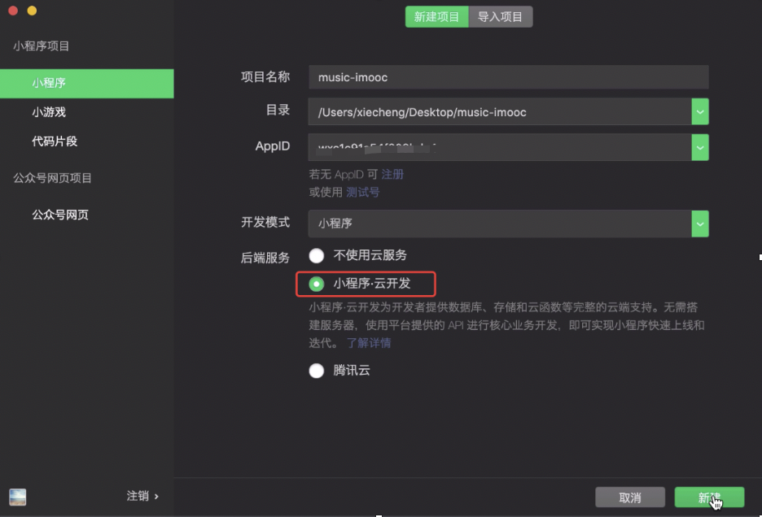

云开发准备
1.下载微信开发者工具并安装：https://developers.weixin.qq.com/miniprogram/dev/devtools/download.html
2.新建项目，后端服务选择小程序云开发
3.新建项目后，点击开发工具的云开发按钮
4.点击开通按钮
5.填写环境名称，基础配额免费
6.点击确定开通云开发

Slide 10
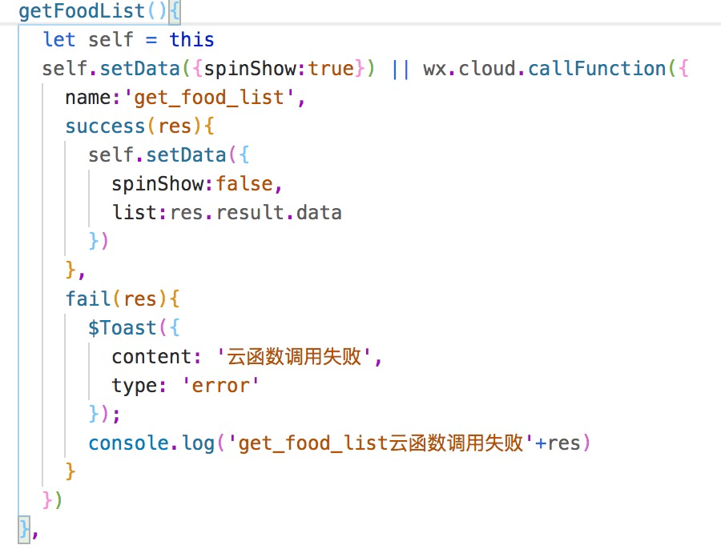
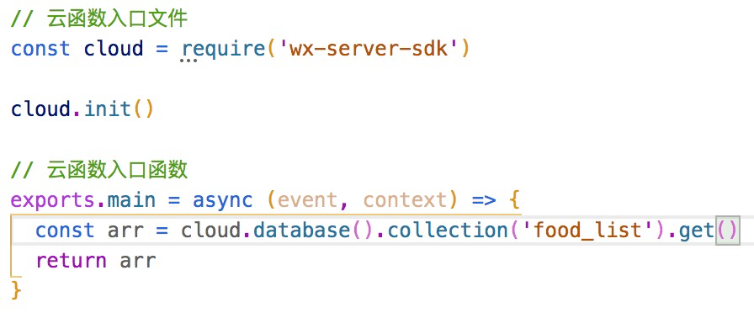
1.获取测试商品列表（/pages/food/index）(getFoodList)
云函数（get_food_list）

Slide 11
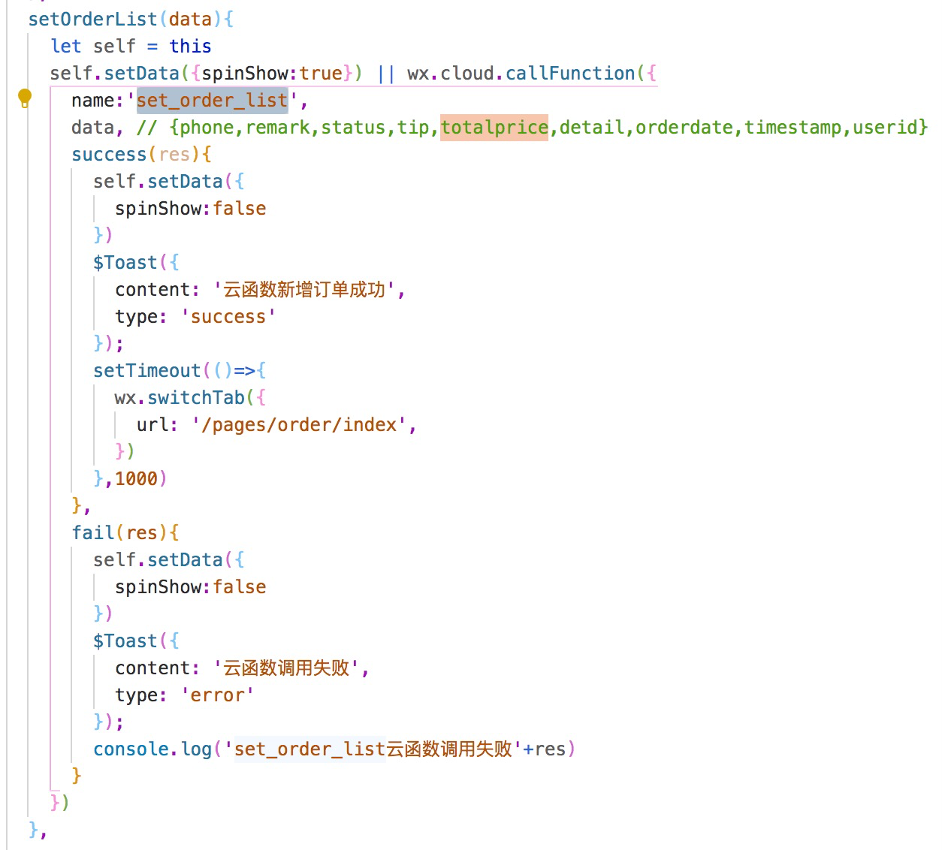
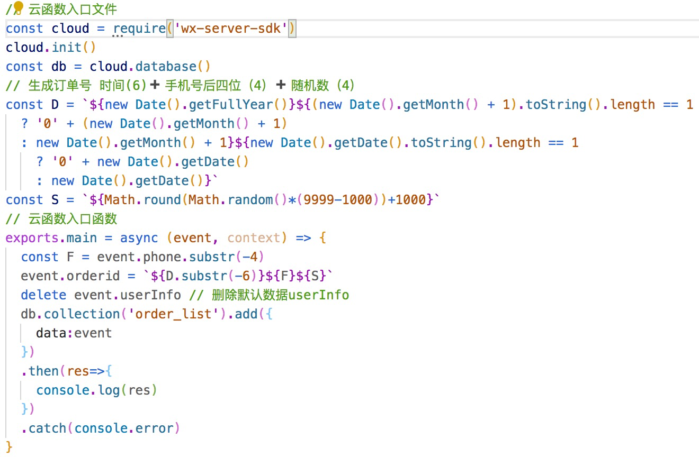
2.云函数新增订单（/pages/home/index）(setOrderList)
云函数（set_order_list）

Slide 12
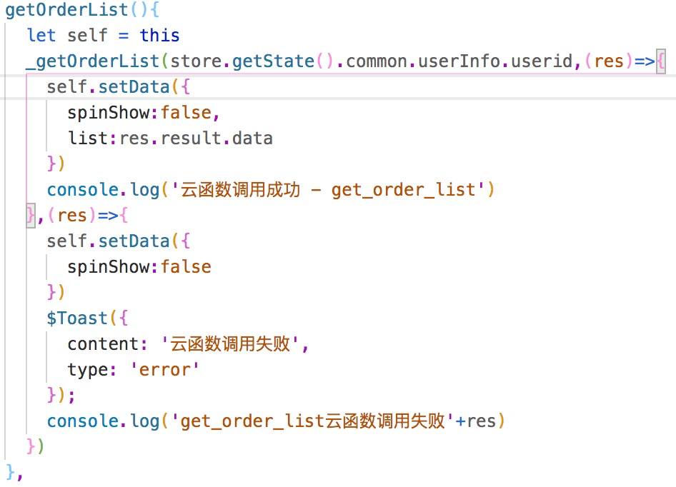
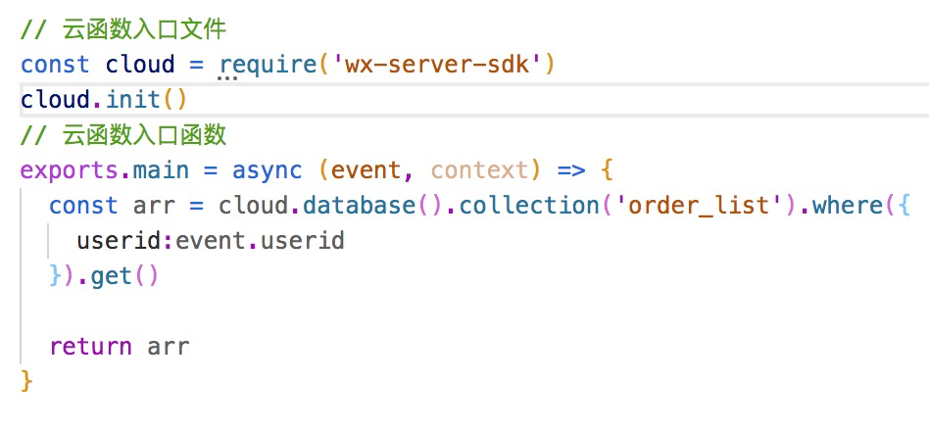
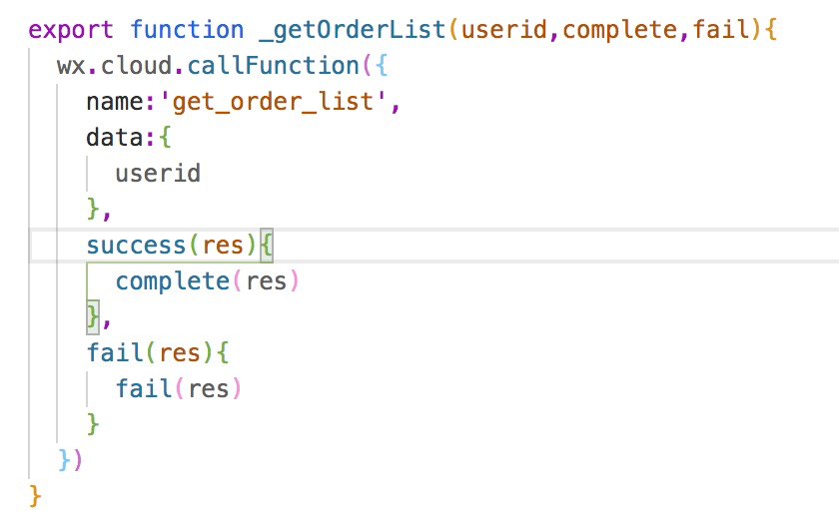
3.获取订单列表（/pages/order/index）(getOrderList)
云函数（get_order_list）

Slide 13
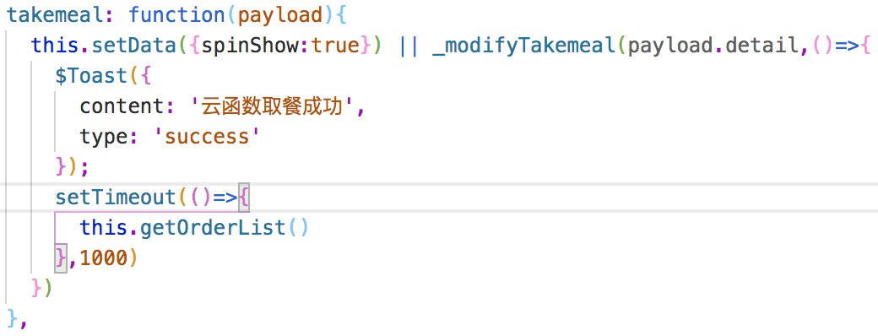
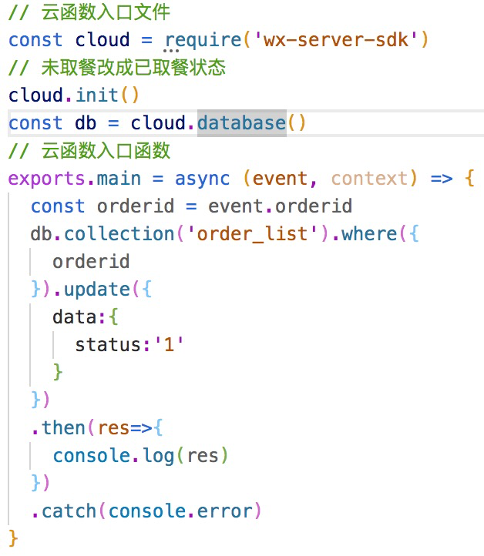
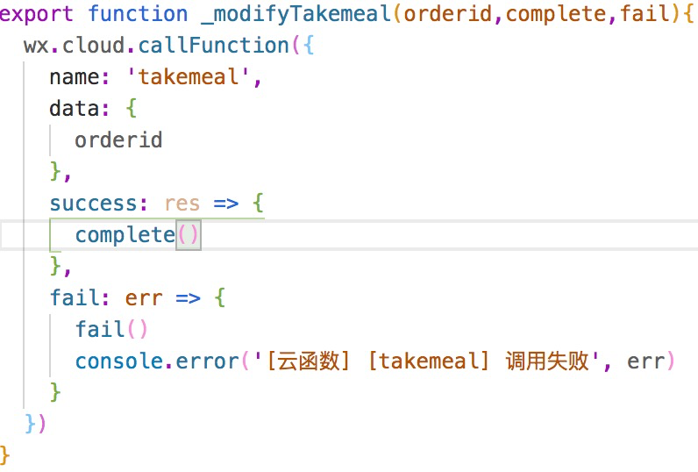
4.取餐（修改订单状态）（/pages/order/index）(takemeal)
云函数（takemeal）

Slide 14
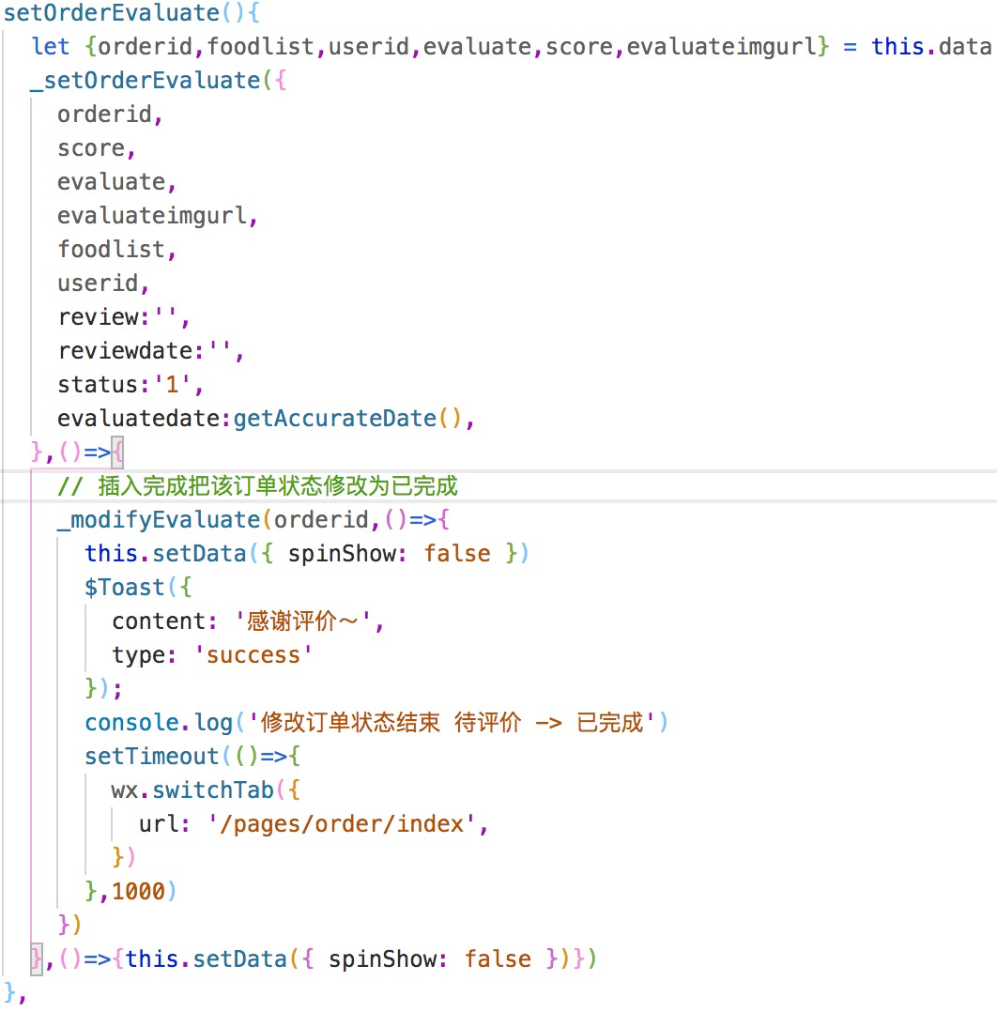
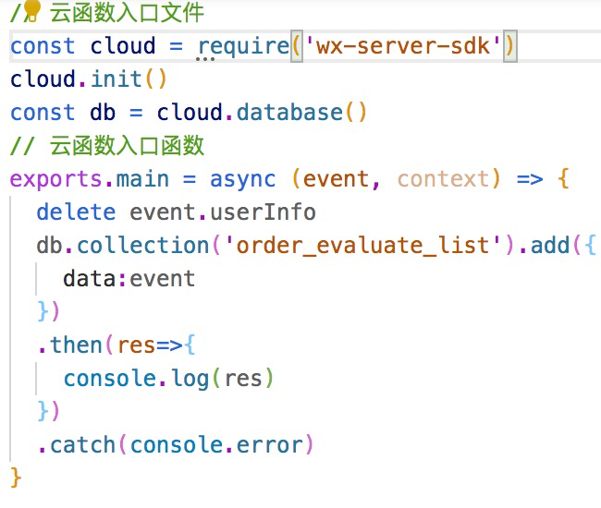
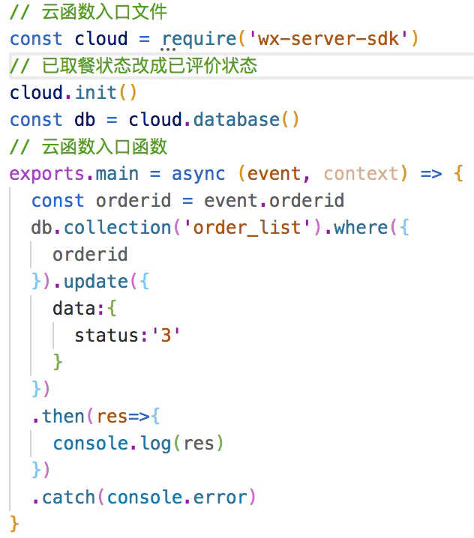
5.评价（/pages/pendingf/index）(setOrderEvaluate)
云函数（新增评价，修改状态）（set_order_evaluate）

Slide 15
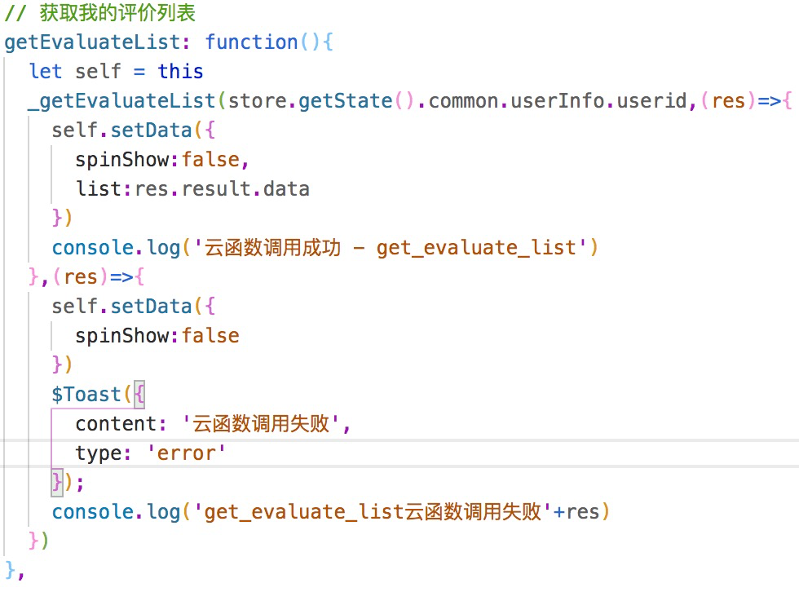
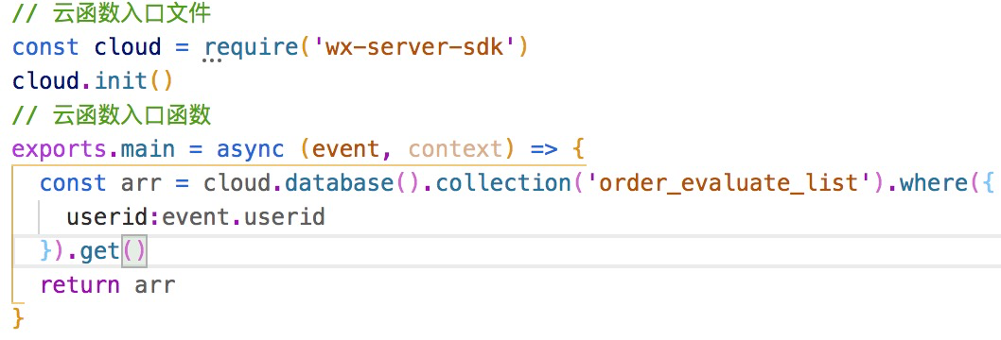
6.获得评价列表（/pages/evaluate/index）(getEvaluateList)
云函数（get_evaluate_list）

Slide 16
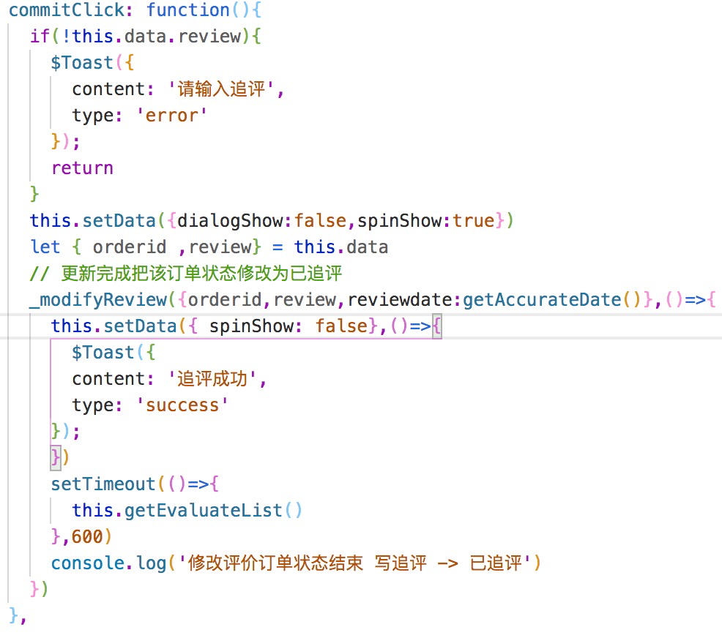
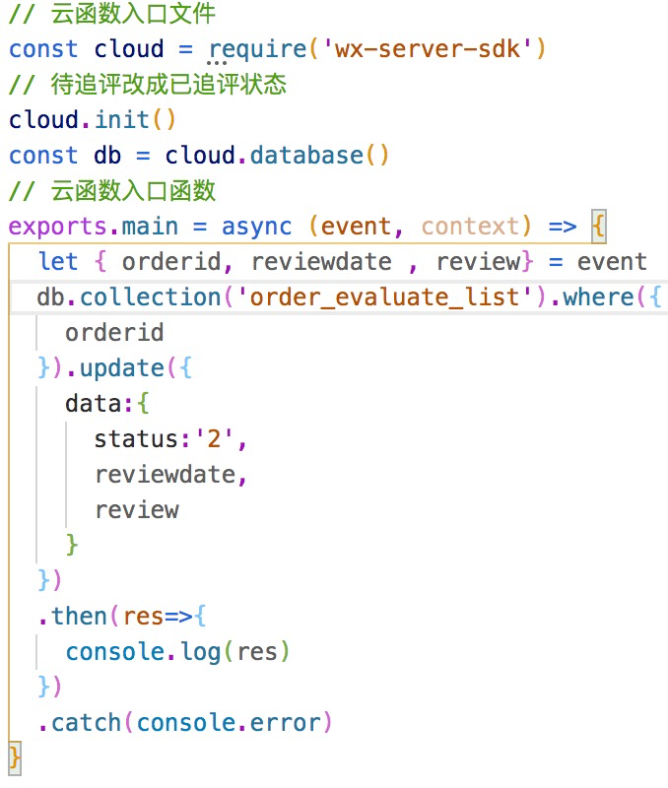
7.追评（/pages/evaluate/index）(commitClick)
云函数（review）

Slide 17
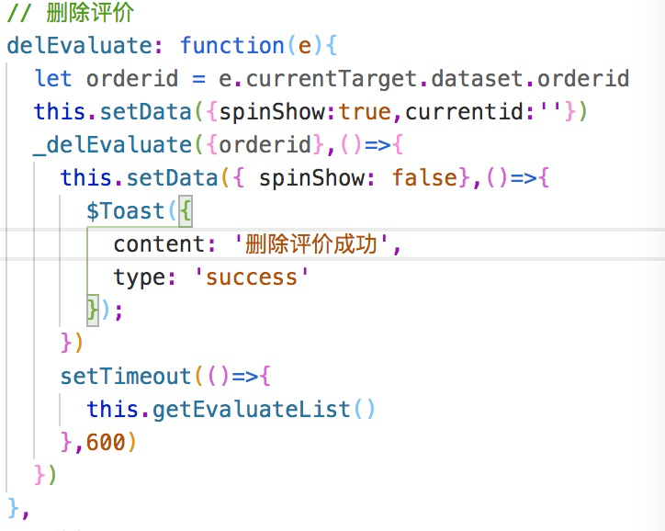
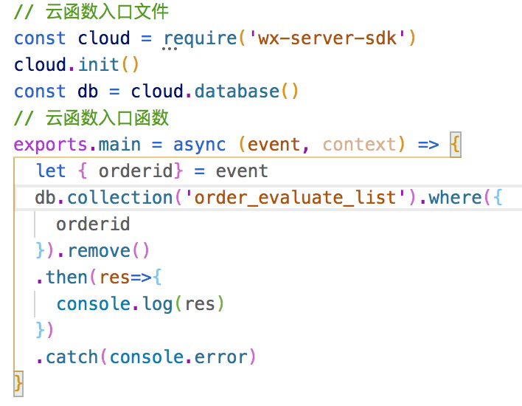
8.删除评价（/pages/evaluate/index）(delEvaluate)
云函数（del_order_evaluate）

